Slide 1
Class 설계서
Daum

Slide 2
변경 이력
일자 | 버전 | 변경 내역 | 작성자
2022-05-20 | Ver.01 | 클래스 다이어그램 초안 작성 | 이진욱, 임재훈

Slide 3
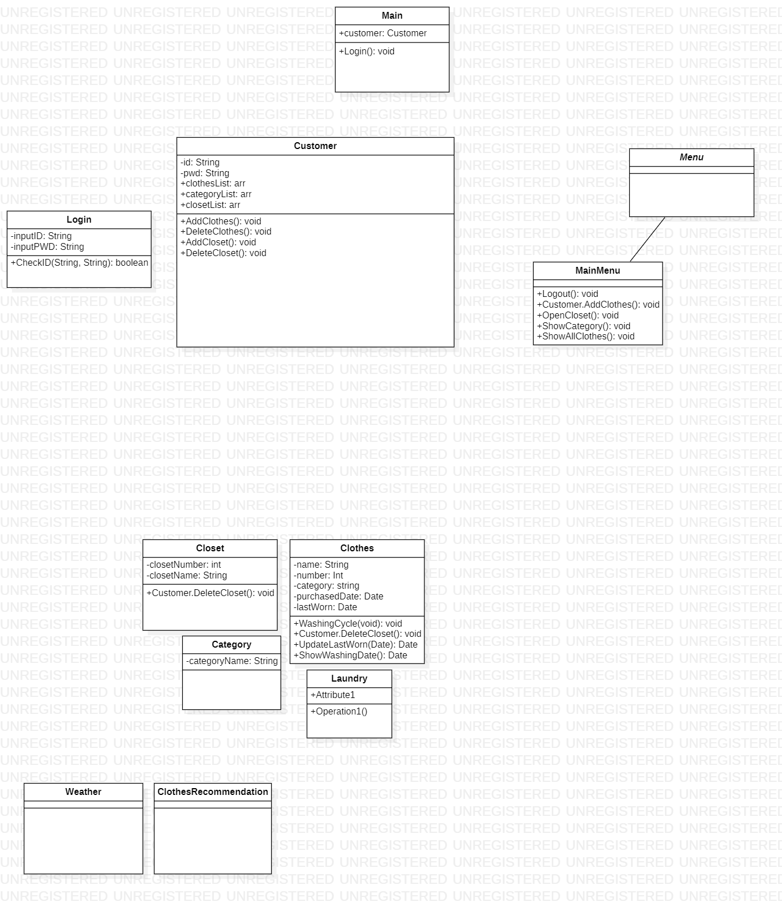
My Closet
Ver.01

